Slide 1
Создание приложения-бухгалтерии
Автор: Глушанок Элина

Slide 2
Цели
Актуальность
Создать приложение для компаний и продавцов, позволяющее упростить процесс учета затрат.
Использовать пройденные модули, библиотеки и базу данных.
В современности появляется все больше малых бизнесов и продавцов масс-маркетов. Для возможности сконцентрироваться на более важных аспектах деятельности, можно упростить работу с финансами и создать возможность отслеживать затраты и прибыль.

Slide 3
задачи
Создание и оформление процесса входа в личный кабинет
Работа с базой данных
Использование QtDesigner и PyQt5 для оформления и СУБД SQLite для хранения данных

Slide 4
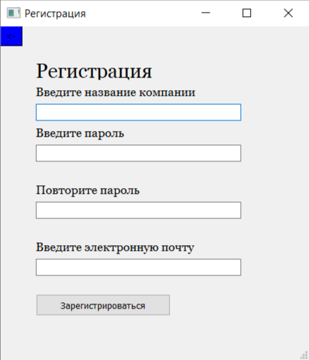
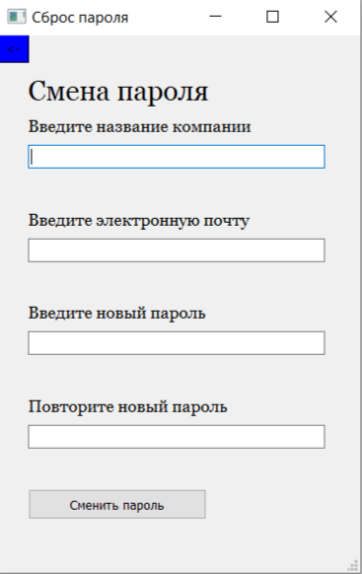
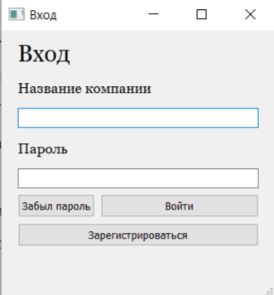
Вход в личный кабинет

Slide 5
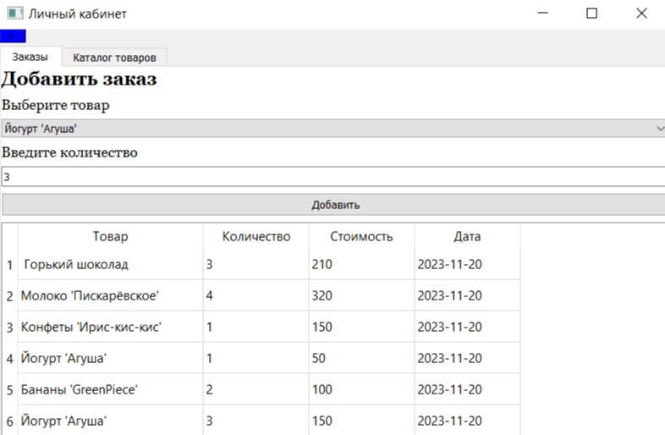
Работа в личном кабинете
Выбор товара из выпадающего списка и выбор количества
Учёт заказов

Slide 6
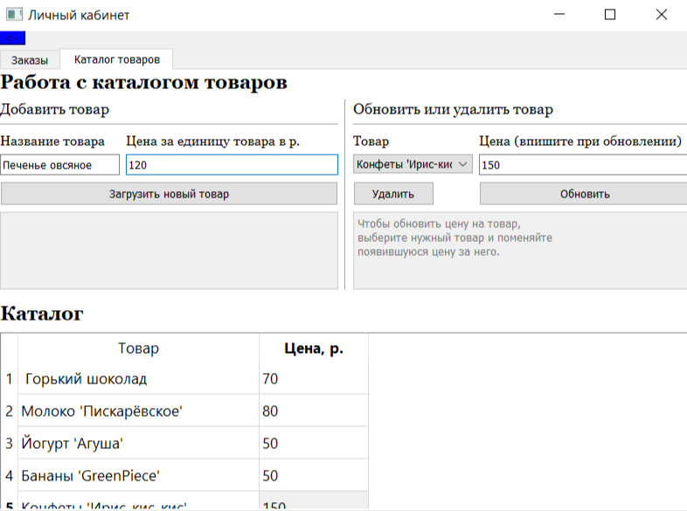
Работа в лично кабинете
Удаление товара с уточнением о желании совершить действие
Обновление цены на единицу товара
Загрузка нового товара в каталог
Каталог товаров с их ценой

Slide 7
Перспективы и дальнейшее развитие
Расширение возможностей хранения информации как о закупках, так и о продажах
Улучшение безопасности личного кабинета за счет рассылки на электронную почту пользователя
Возможность вносить заранее готовые файлы в новую таблицу

